Slide 1
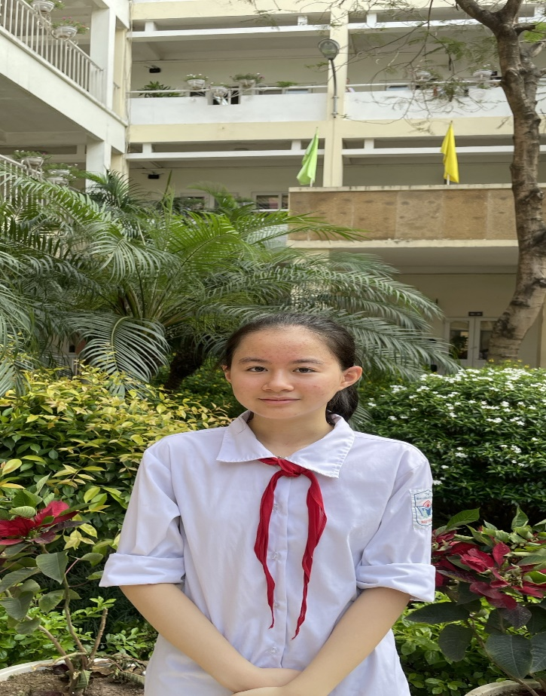
VINH DANH Em: NGUYỄN QUỲNH CHI Học sinh lớp 8A5 Giải Khuyến Khích- Vòng Quốc Gia môn Tiếng Anh- kỳ thi ASMO Năm học 2022-2023

